Slide 1
Historia y Memoria Digital de la España Contemporánea
Tema 3: La Guerra civil española: historia y memoria en Red
Autores:
Matilde Eiroa San Francisco y Mario Bueno Aguado
Cursos OCW

Slide 2
Esquema de contenidos
La conspiración contra la Segunda República. ¿Quiénes y porqué?.
Un golpe fracasado: el estallido de la guerra civil.
Las campañas militares: visión y audición de las estrategias bélicas.
La intervención internacional: una guerra no sólo española.
Una España dividida en dos: una visión de la vida en las retaguardias.
Consecuencias del conflicto: economía y demografía. El exilio republicano.

Slide 3
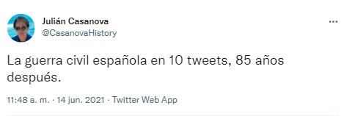
Para empezar: una visión general del conflicto
Julián Casanova (@CasanovaHistory) “La Guerra Civil en 10 tuits”, https://twitter.com/CasanovaHistory/status/1404375092507914251
Algunos enlaces:
Conferencia “Comprender la Guerra civil, Julián Casanova, Universidad de La Rioja, 2018: https://www.youtube.com/watch?v=3YqVoFb2ubQ
Memorias de Pez: “ Resumen: La Guerra Civil Española en 7 minutos”. https://www.youtube.com/watch?v=JpV2e-2Ya-4

Slide 4
I. La conspiración contra la Segunda República. ¿Quiénes y por qué?

Slide 5
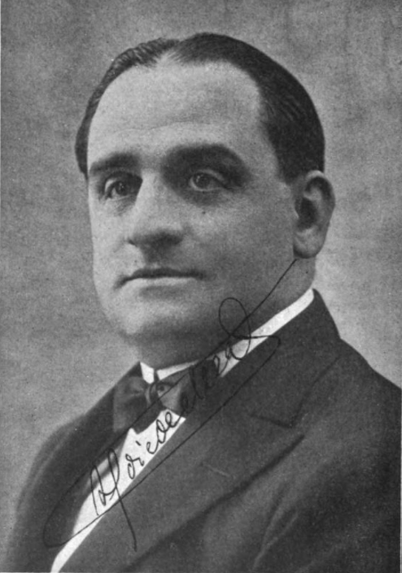
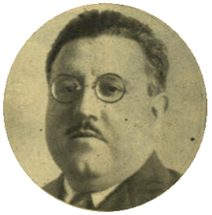
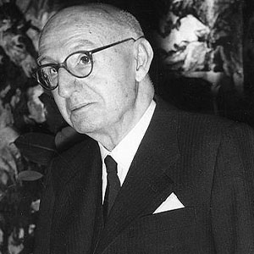
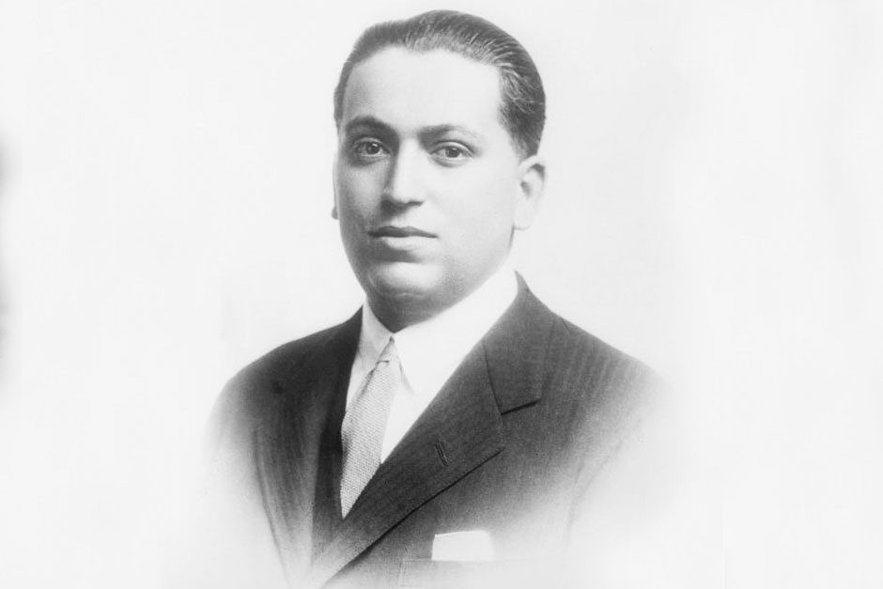
La conspiración (I)
Desde la proclamación de la Segunda República comienzan a conspirar los monárquicos alfonsinos Antonio Goicoechea, José Calvo Sotelo y Pedro Sainz Rodríguez, a quienes se unieron grupos de tradicionalistas, carlistas y el empresario Juan March.
Antonio Goicoechea
Pedro Sainz Rodríguez
José Calvo Sotelo
Juan March
Imágenes: Wikipedia.

Slide 6
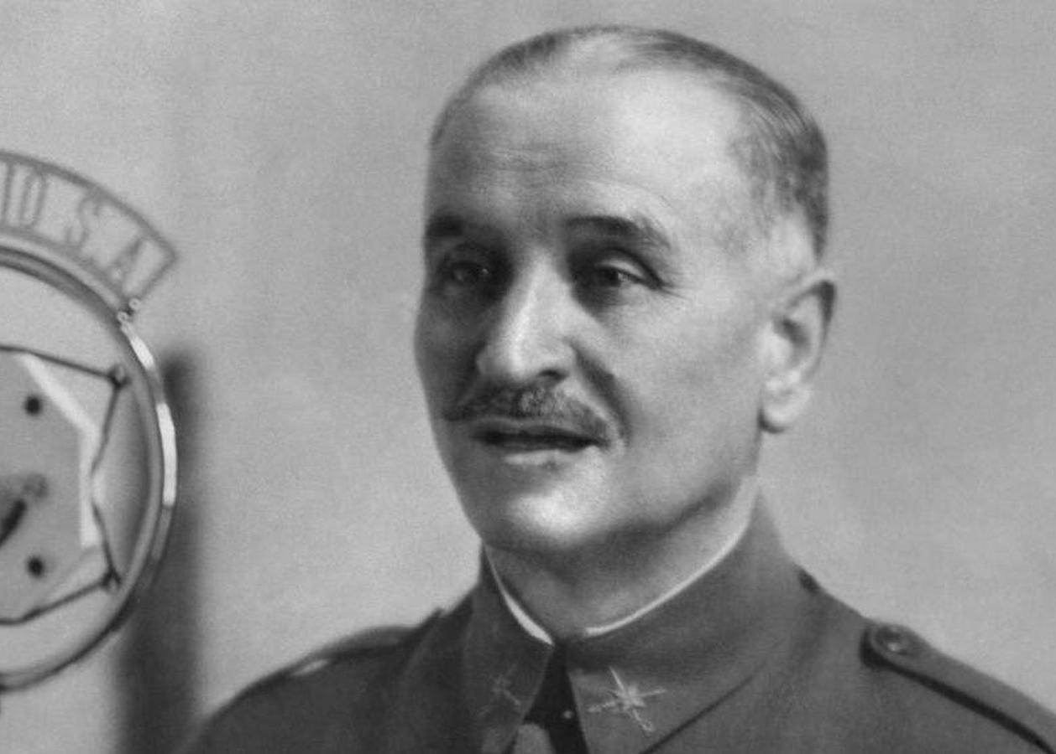
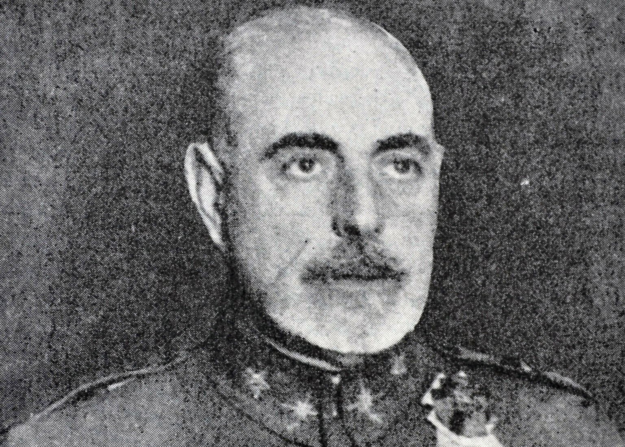
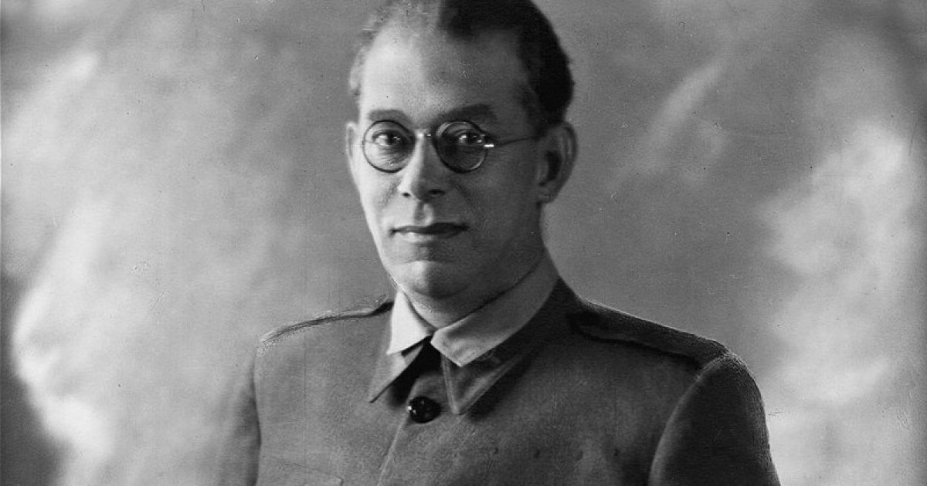
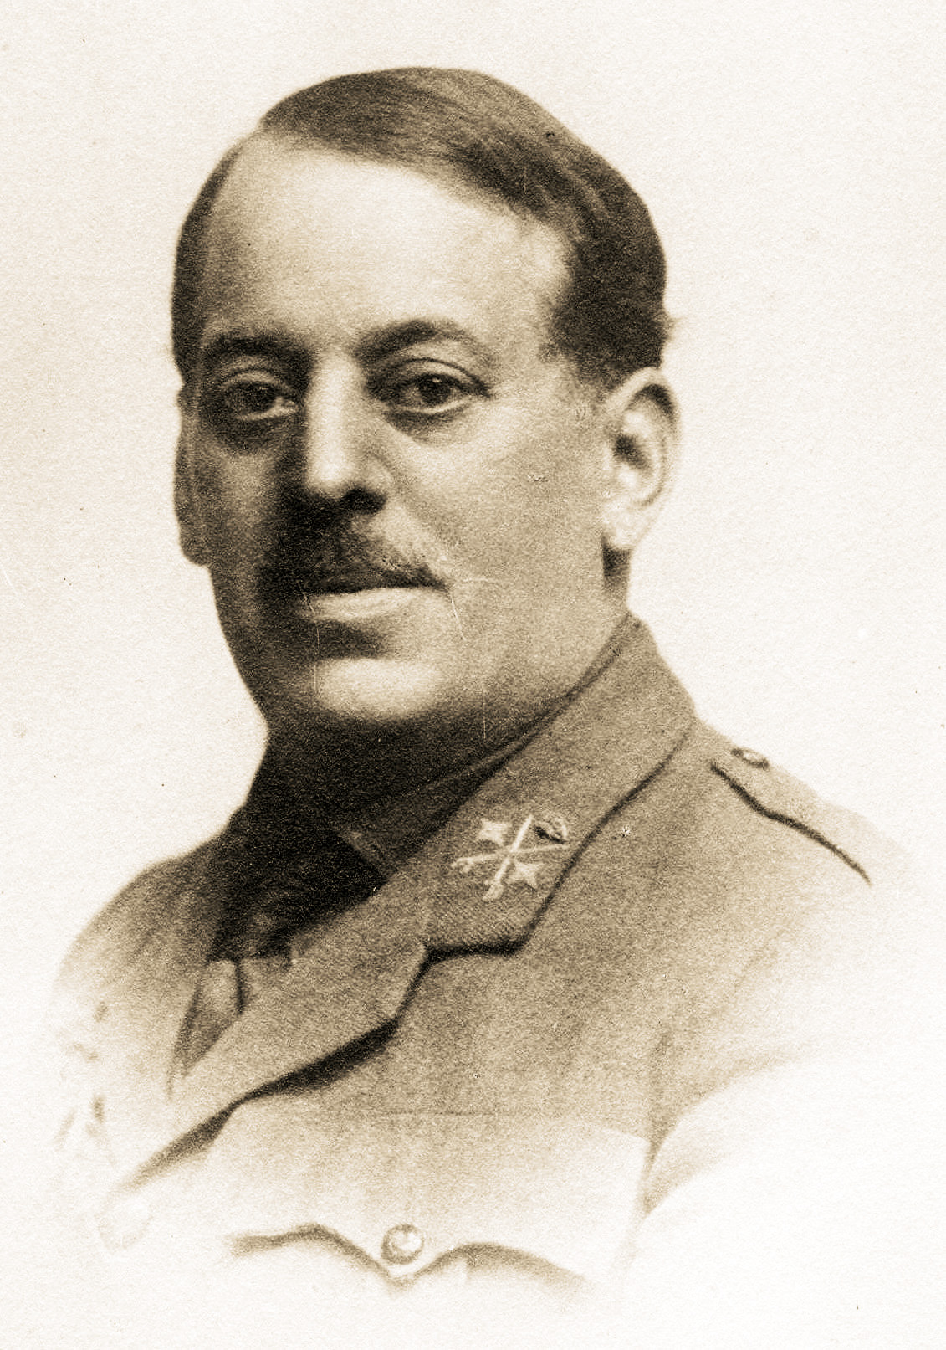
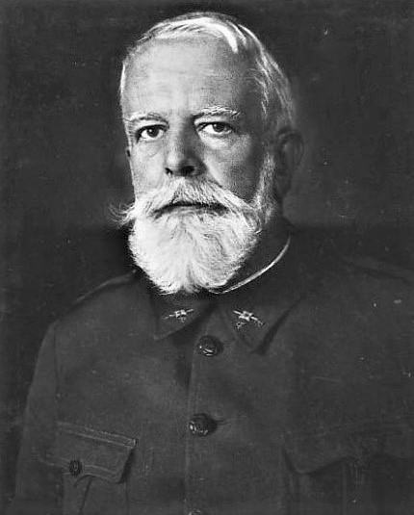
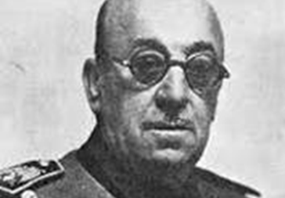
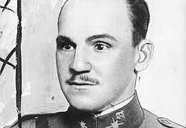
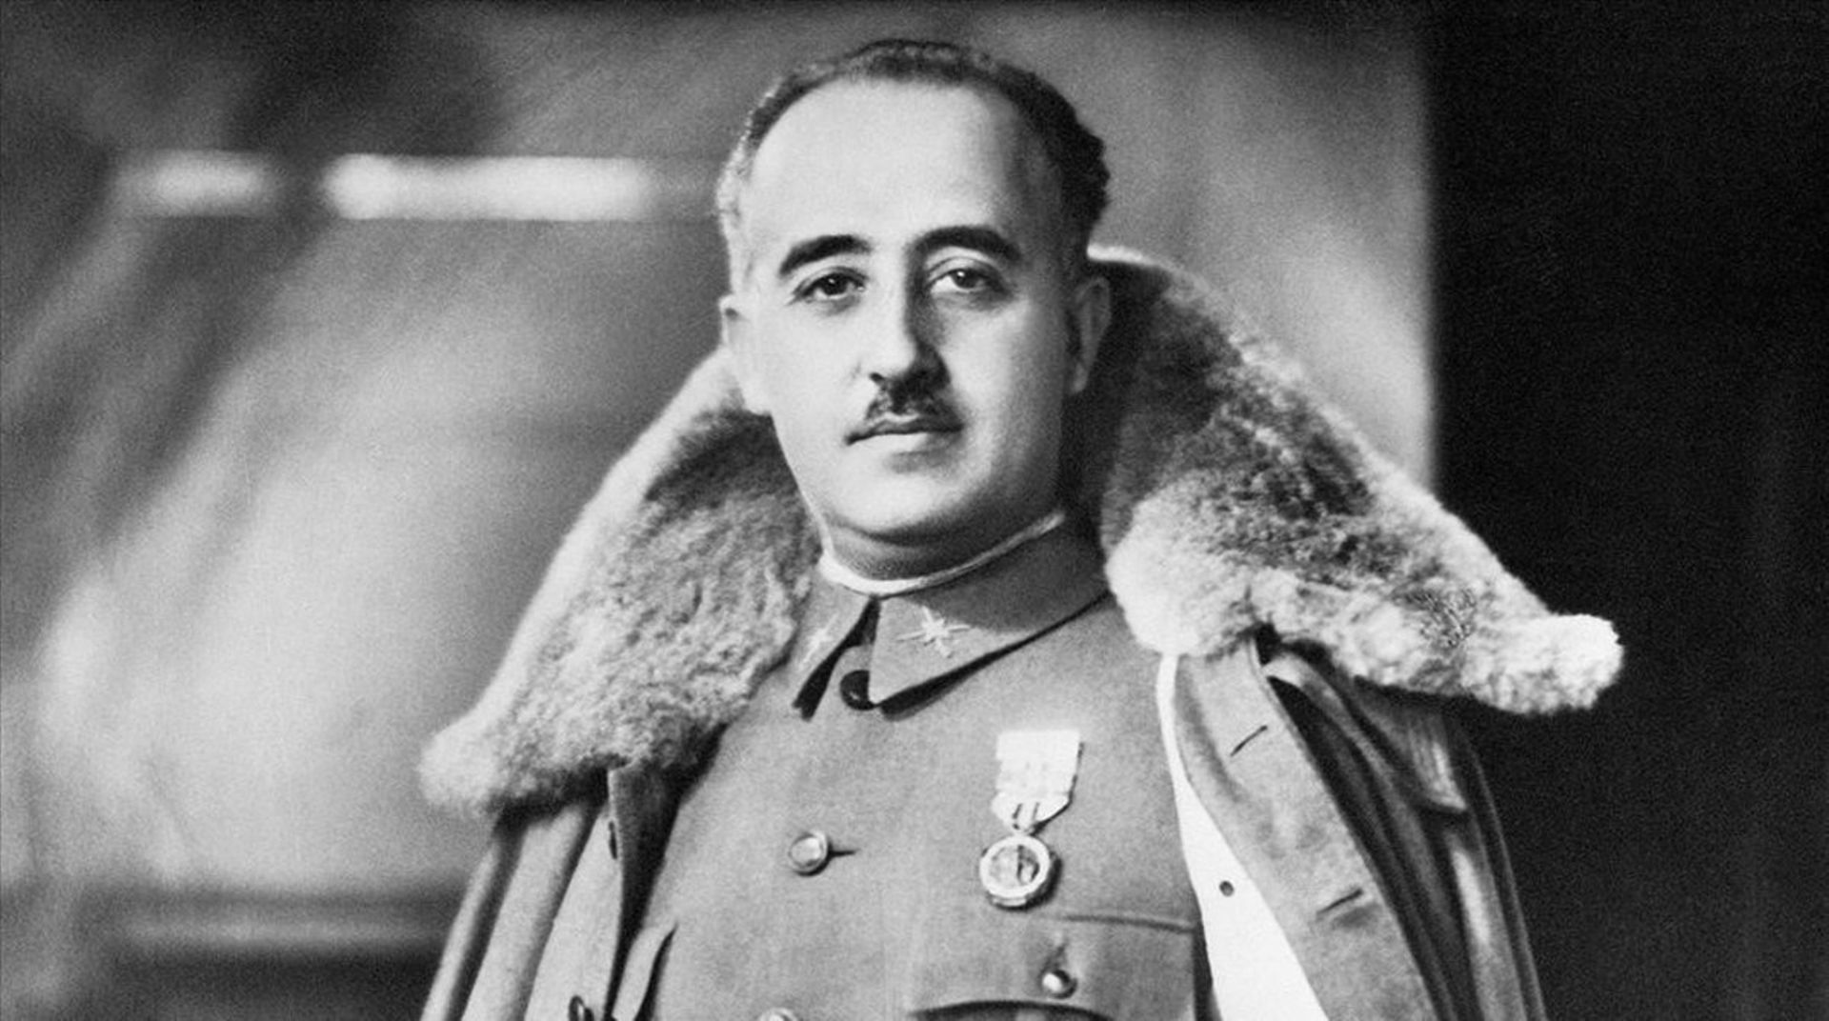
La conspiración (II)
General Queipo de Llano
General Fanjul
Posteriormente, se unieron los militares: descontentos con las políticas republicanas.
Fecha clave: marzo de 1936
General Mola
Coronel Moscardó
General Goded
General Sanjurjo
General Cabanellas
General Franco
Imágenes: Wikipedia

Slide 7
La conspiración (III)
¿Quiénes eran?
José Calvo Sotelo: https://es.wikipedia.org/wiki/Jos%C3%A9_Calvo_Sotelo
Antonio Goicoechea: https://es.wikipedia.org/wiki/Antonio_Goicoechea
Pedro Sáinz Rodríguez: https://es.wikipedia.org/wiki/Pedro_Sainz_Rodr%C3%ADguez
Juan March: https://es.wikipedia.org/wiki/Juan_March
General Emilio Mola: https://es.wikipedia.org/wiki/Emilio_Mola
General José Sanjurjo: https://es.wikipedia.org/wiki/Jos%C3%A9_Sanjurjo
General Gonzalo Queipo de Llano: https://es.wikipedia.org/wiki/Gonzalo_Queipo_de_Llano
General Francisco Franco: https://es.wikipedia.org/wiki/Francisco_Franco

Slide 8
Causas profundas
Causas con efecto disparador
Aceleración de los preparativos del golpe
por parte de los monárquicos, los militares, la financiación de Juan March y de la Italia fascista
Clima de violencia (primavera 1936). Justificación del Golpe de Estado
Triunfo Frente Popular
Economía atrasada
Terratenientes y latifundistas sólo preocupados por sus beneficios económicos
Estructura social con grandes diferencias
Ejército descontento
Iglesia Católica enfadada con el gobierno por separación iglesia-estado
Monárquicos beligerantes con la llegada de la forma de estado republicana
Causas profundas

Slide 9
II. Un golpe fracasado: el estallido de la guerra civil

Slide 10
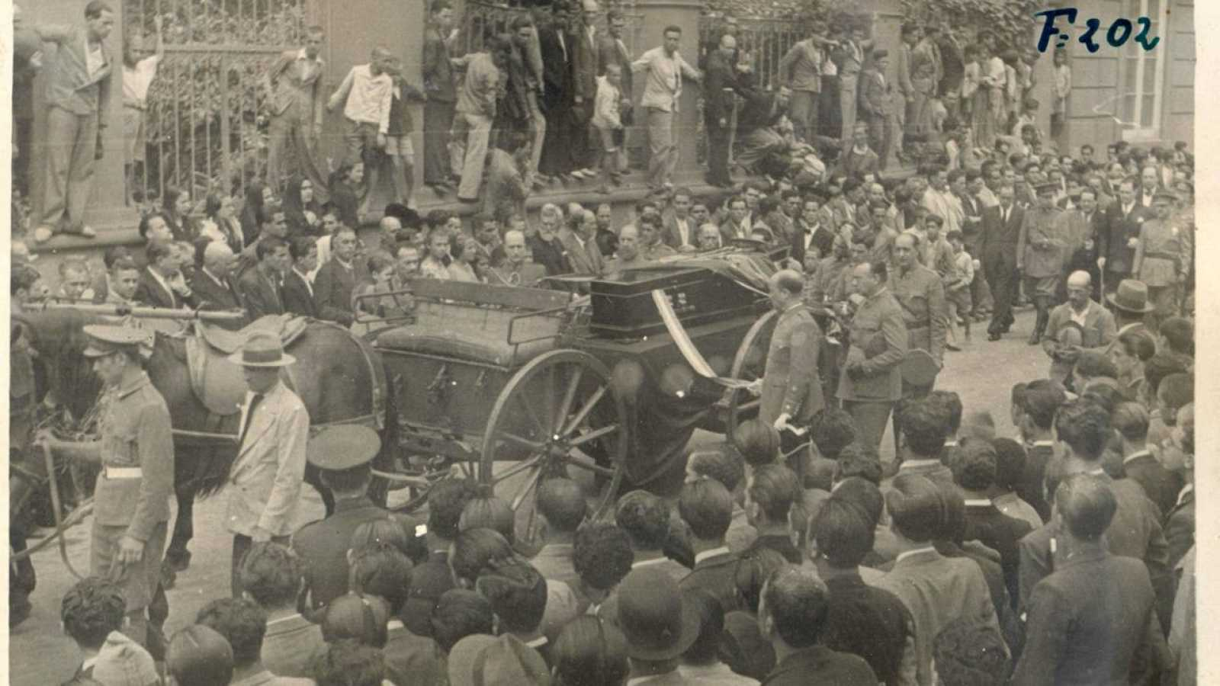
Un golpe de Estado fracasado (I)
ArteHistoria: “La conspiración contra el Frente Popular”: https://www.artehistoria.com/es/contexto/la-conspiraci%C3%B3n-contra-el-frente-popular
El 8 de marzo de 1936 tuvo lugar una reunión de los militares conspiradores para decir el reparto de tareas y la misión de cada uno en el golpe de estado.
A Franco se le encomendó sublevar las tropas de África, si bien necesitaba dejar su puesto en Tenerife para viajar a Las Palmas de Gran Canaria. La muerte del general Amadeo Balmes, gobernador militar de Las Palmas, le facilitó la coartada perfecta para trasladarse a Las Palmas, coger el Dragon Rapide y volar a Melilla, donde se puso al frente del ejército.
Imagen: Fotografía del 17 de julio de 1936 del entierro del general Amado Balmes. EFE.
RTVE.es https://www.rtve.es/noticias/20151009/libro-desmiente-franco-ordenase-matar-general-balmes/1235784.shtml

Slide 11
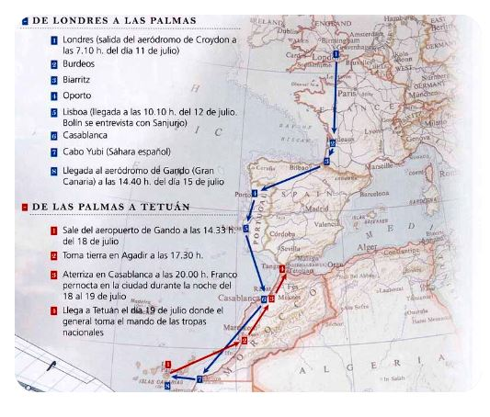
Un golpe de Estado fracasado (II)
Confidencial Digital (26 de julio de 2013): “El Dragon Rapide: el avión que transportó a Franco para ponerse al frente de las tropas sublevadas”:
https://www.youtube.com/watch?v=9DlW9e1J_4s
Antonio Gómez-Guillamón Buendía: : “Antecedentes y preparativos: el Dragon Rapide”, Región de Murcia. https://www.regmurcia.com/servlet/s.Sl?sit=c,373,m,1915&r=ReP-27039-DETALLE_REPORTAJES
Ángel Viñas (13 de marzo de 2018) : “El famoso vuelo del Dragon Rapide: su necesario encuadramiento”, Ángel Viñas, la historia no se escribe con mitos, https://www.angelvinas.es/?s=Dragon+Rapide
Fuente: Fernando Berenguer: Viaje del Dragon Rapide, Pinterest, https://www.pinterest.es/pin/708613322593511659/

Slide 12
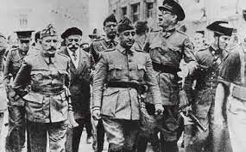
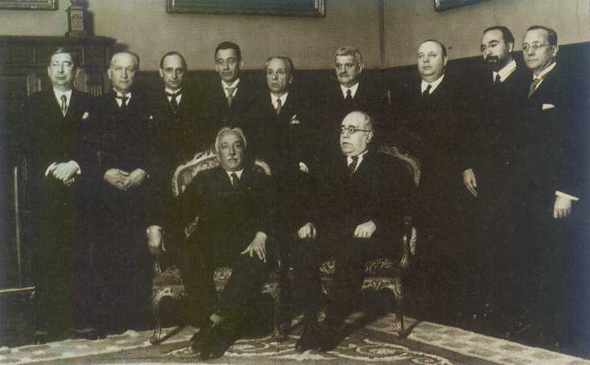
Un golpe de Estado fracasado (III)
Juan Carlos Ocaña (2005), “La sublevación militar. El desarrollo de la guerra civil. Evolución política de las dos zonas durante la guerra civil ”, Historiasiglo XX org : http://www.historiasiglo20.org/HE/14a-1.htm
Artehistoria (24 de enero de 2008): “Historia de España: La sublevación militar del 18 de julio”: https://www.youtube.com/watch?v=gnhglMz-WXc
Fuente: Captura de pantalla de Las Grandes Batallas de la Guerra civil. Eurochannel.
Fuente: Gobierno de Manuel Azaña. Elplural.com, 25 de abril de 2016.
https://www.elplural.com/politica/la-republica-condenada-a-muerte_79717102

Slide 13
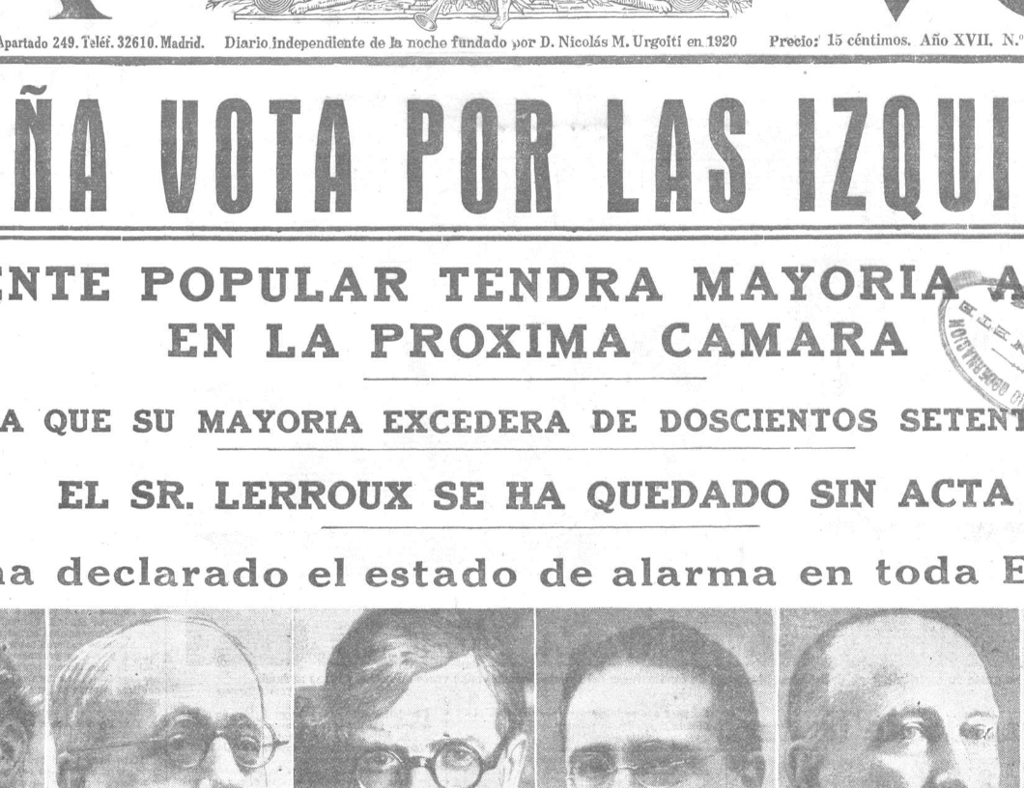
Un golpe de Estado fracasado (III)
Reacción del gobierno republicano ante el golpe de estado: los ejecutivos durante la guerra: Wikipedia: “Evolución de la zona republicana”, https://es.wikipedia.org/wiki/Guerra_civil_espa%C3%B1ola#Evoluci%C3%B3n_de_la_zona_republicana
R.V. (25 de marzo de 2021): “¿Por qué la República no paró el golpe de Estado?. así fue la conferencia de Ángel Viñas”, Faro de Vigo.
https://www.farodevigo.es/club-faro/2021/03/25/republica-paro-golpe-viernes-angel-45892114.html

Slide 14
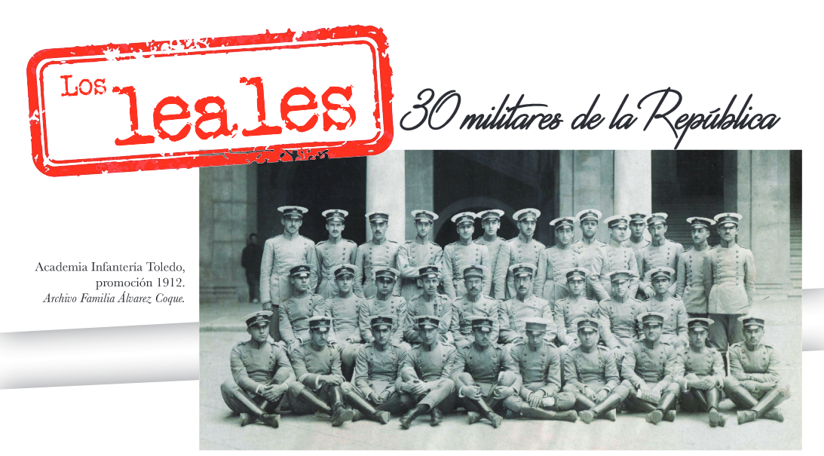
Fundación Pablo Iglesias: “Los leales. 30 militares de la República”. https://fpabloiglesias.es/exposicion/los-leales-30-militares-de-la-republica/

Slide 15
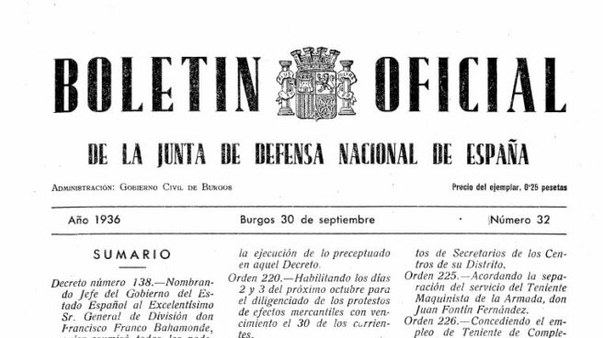
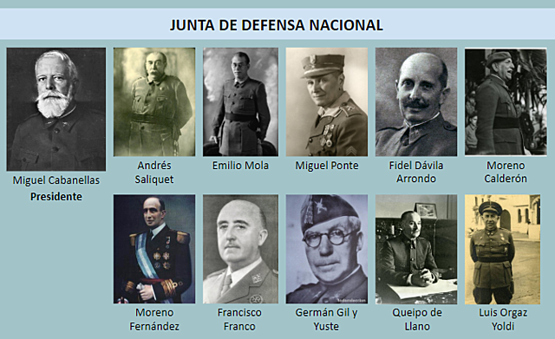
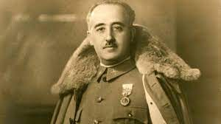
Un golpe fracasado (IV)
Fuente: Iria García: “La República en guerra: La Guerra Civil Española”, Public time lines, https://www.timetoast.com/timelines/la-republica-en-guerra-la-guerra-civil-espanola
Gobierno en zona rebelde: la Junta de Defensa Nacional y el nombramiento de Franco en septiembre de 1936 para el mando único.

Slide 16
III. Las campañas militares: visión y audición de las estrategias bélicas.

Slide 17
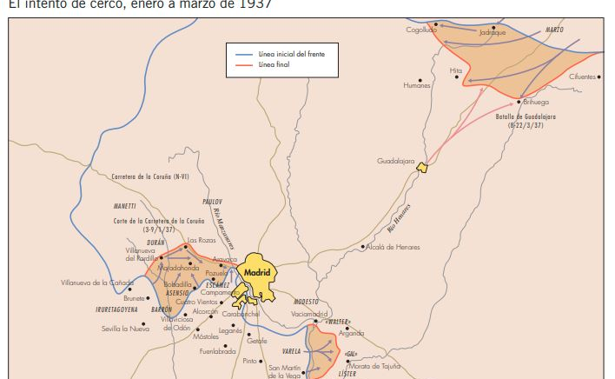
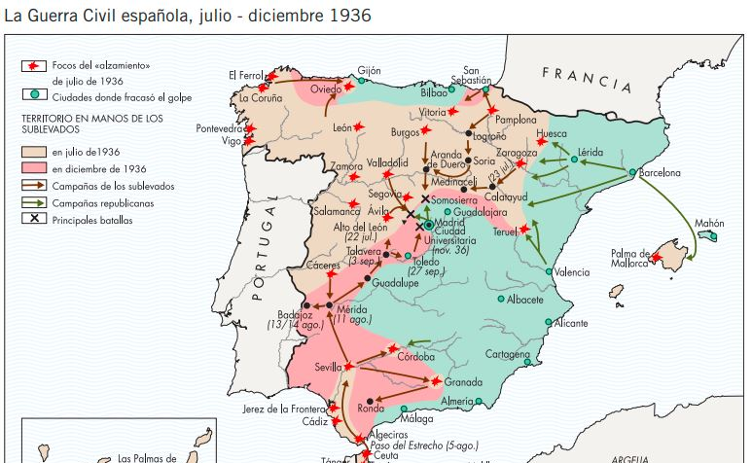
1ª Fase de la Guerra Civil
Julio de 1936 – Marzo de 1937
Guerra de columnas
1) Columnas hacia Madrid: Valencia, Burgos, Pamplona [Fracaso]
2) Puente aéreo para entrar en la Península
3) Columna de Yagüe: avanza por Extremadura
4) La Liberación del Alcázar de Toledo
Batalla de Madrid
Batallas del Jarama y Guadalajara
Las tropas rebeldes ocupan Málaga: “la Desbandá”
Fuente: González Calleja, Eduardo y otros, (coord.), La España del siglo XX. Síntesis y materiales para su estudio, Alianza Editorial, Madrid. Citando a Pro, J. y Rivero M., Breve Atlas de Historia de España. Madrid: Alianza Editorial, 1999.

Slide 18
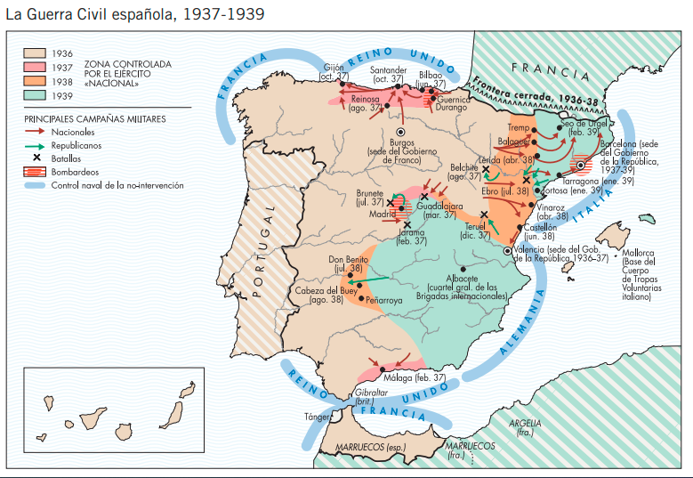
2ª Fase de la Guerra Civil
Abril 1937 – Noviembre 1938
Caída de la franja Cantábrica
Marzo: Vizcaya
26 de abril: Bombardeo de Guernica
19 de junio: Bilbao
Octubre: Asturias
Ofensivas republicanas: batallas de Brunete y Belchite
Teruel y el avance hacia el Mediterráneo (enero - abril 1938)
1) Ataque republicano en Teruel y contraofensiva sublevada
2) Los sublevados llegan al Mediterráneo
Batalla del Ebro
26 de julio – 15 de noviembre de 1938
Ofensiva republicana y contraofensiva sublevada
90.000 muertos
Fuente: González Calleja, Eduardo y otros, (coord.), La España del siglo XX. Síntesis y materiales para su estudio, Alianza Editorial, Madrid. Citando a Pro, J. y Rivero M., Breve Atlas de Historia de España. Madrid: Alianza Editorial, 1999.

Slide 19
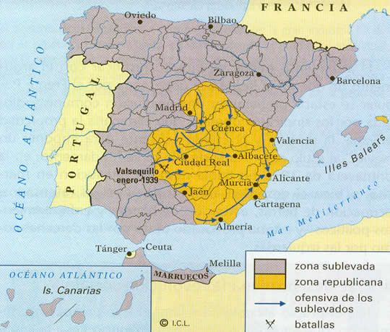
3ª Fase de la Guerra Civil
Noviembre 1938 – Marzo 1939
Ofensiva contra Cataluña (26 de enero de 1939) y caída de este frente.
Golpe de Casado (5 de marzo)
El Gobierno abandona España
Entrada de las tropas rebeldes en Madrid (29 de marzo de 1939)
1º de Abril de 1939: fin de la Guerra
La guerra civil a través de los mapas:
Jesús Carceles (4 de marzo de 2021): “La guerra civil a través de los mapas”, https://www.youtube.com/watch?v=o0iVWFD2cvI
Fuente: Carlos Ivorra: “La victoria de Franco”, https://www.uv.es/ivorra/Historia/SXX/1939a.htm

Slide 20
Algunas sugerencias para conocer las batallas
RTVE.es (14 de agosto de 2006), Campos de batalla y políticas de retaguardia,
https://www.rtve.es/play/videos/la-guerra-filmada/campos-batalla-politicas-retaguardia/5785340/
Wikipedia: Categoría Batallas de la Guerra civil española:
https://es.wikipedia.org/wiki/Categor%C3%ADa:Batallas_de_la_guerra_civil_espa%C3%B1ola
elDiarioes (3 de agosto de 2017) Los restos de la batalla por Madrid. Youtube:
https://www.youtube.com/watch?v=HUgvbjHDV_M
Sola, Juan (23 de octubre de 2021): Un mapa para recorrer las huellas que la Guerra Civil dejó en Madrid, TeleMadrid:
https://www.telemadrid.es/programas/desmontando-madrid/mapa-huellas-Guerra-Civil-Madrid-0-2388961088--20211021120000.html
Una vez conocidas las principales batallas y el esfuerzo por la conquista de Madrid, como premisa para ocupar la capital y terminar la guerra, sugerimos búsquedas de campañas concretas con el término “Batallas”, en Hismedi-Guerra Civil y Franquismo: https://humanidadesdigitales.uc3m.es/s/hismedi-g/page/inicio

Slide 21
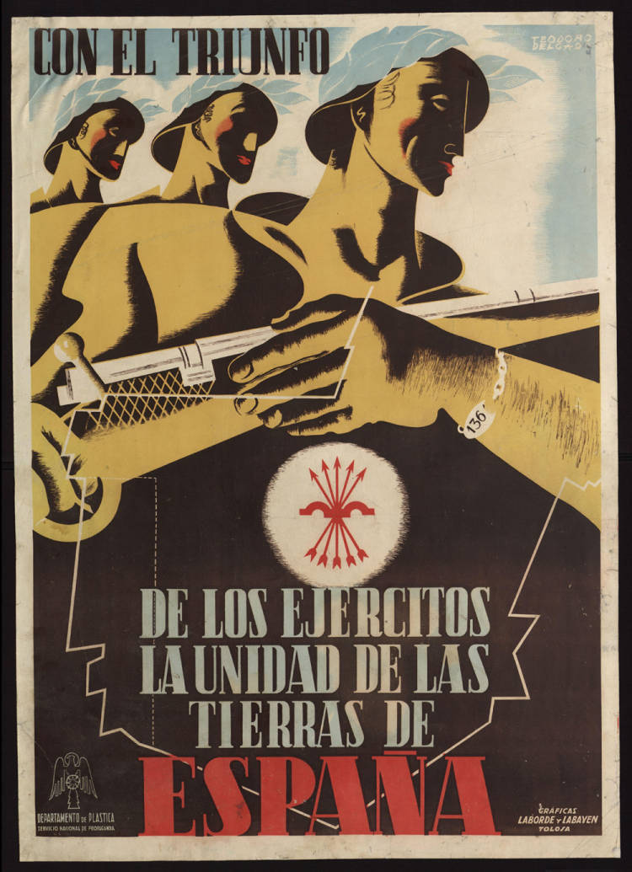
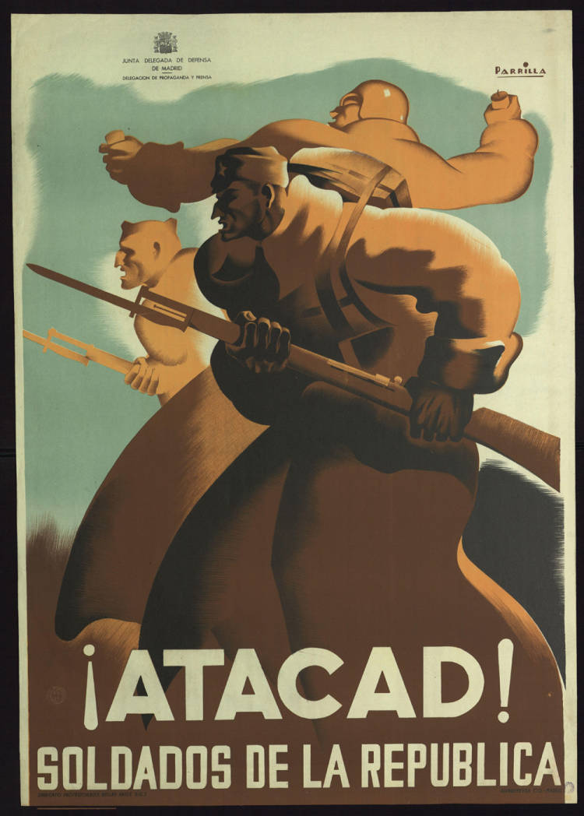
Enlaces a información sobre algunas de las batallas más destacadas
Carlos Sanz (9 de abril de 2018), “La Batalla de Badajoz”, https://www.youtube.com/watch?v=Uvgd3Gu_kYw
Pedro Calvo Guerrero (5 de noviembre de 2021), “La desbandá de Málaga. Una masacre silenciada”. https://www.youtube.com/watch?v=Xl_CmyRNIh0
Foro por la Memoria de Guadalajara, “X Marcha Memorial Batalla de Guadalajara”, https://www.youtube.com/watch?v=oe4Z8LzP9hM
Gernika Lumo (s/f): “Bombardeo de Guernica”, https://www.youtube.com/watch?v=k-28ry7ajmY
JuMaFeDa (s/f), “Guerra Civil Española 18/31 - El hundimiento de Euskadi”, https://www.youtube.com/watch?v=PxS-_XcZM50
Guillermo (s/f), “La batalla del Ebro (1938)”, https://www.youtube.com/watch?v=csz_VAgAWQE
JuMaFeDa (s/f), “Guerra Civil Española 26/31 - La caída de Cataluña”, https://www.youtube.com/watch?v=FK5fqVFfKlU
Imágenes extraídas de la colección digital del CRAI Pavelló de la República (Universitat de Barcelona) https://mdc.csuc.cat/digital/collection/cartellsBC/id/115/rec/3; https://mdc.csuc.cat/digital/collection/cartellsBC/id/33/rec/18

Slide 22
Los/as combatientes: Ejército republicano (Portal PARES: https://pares.culturaydeporte.gob.es/inicio.html)
Listados de antiguos combatientes republicanos
Las mujeres: Museo Virtual de la Mujer Combatiente https://www.mujeresenguerra.com/
La sociedad civil y aficionados
Combatientes.es
Laura Manzanera (21 de mayo de 2020): “Milicianas en la Guerra Civil”, Muy Historia, https://www.muyhistoria.es/contemporanea/reportaje/milicianas-en-la-guerra-civil-espanola-281590067058
Conferencia Mary Nash: "Historia, mitos y memoria: las mujeres en la guerra civil”, https://www.youtube.com/watch?v=I1u9BMt4yi8
Sociedad Benéfica de Historiadores Aficionados y Creadores (SBHAC), (s/f),” Fuerzas Armadas de la República” http://www.sbhac.net/Republica/Introduccion/Introduccion.htm
Armas de la Guerra Civil (Facebook)
https://www.facebook.com/Armas-de-La-guerra-civil-Espa%C3%B1ola-1538812673046873/
https://www.combatientes.es/
BuscarCombatientes.es
https://buscar.combatientes.es/

Slide 23
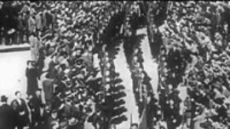
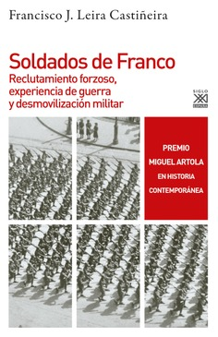
Los combatientes: Ejército sublevado
Canal Documentales (3 de enero de 2014), “Francisco Franco. Héroes del bando nacional” https://www.youtube.com/watch?v=qW8Z1mA7rXQ
BellumNostrum (31 de enero de 2021), “Soldados de Franco, Fran Leira”, https://www.youtube.com/watch?v=I9yTuRnBgO4

Slide 24
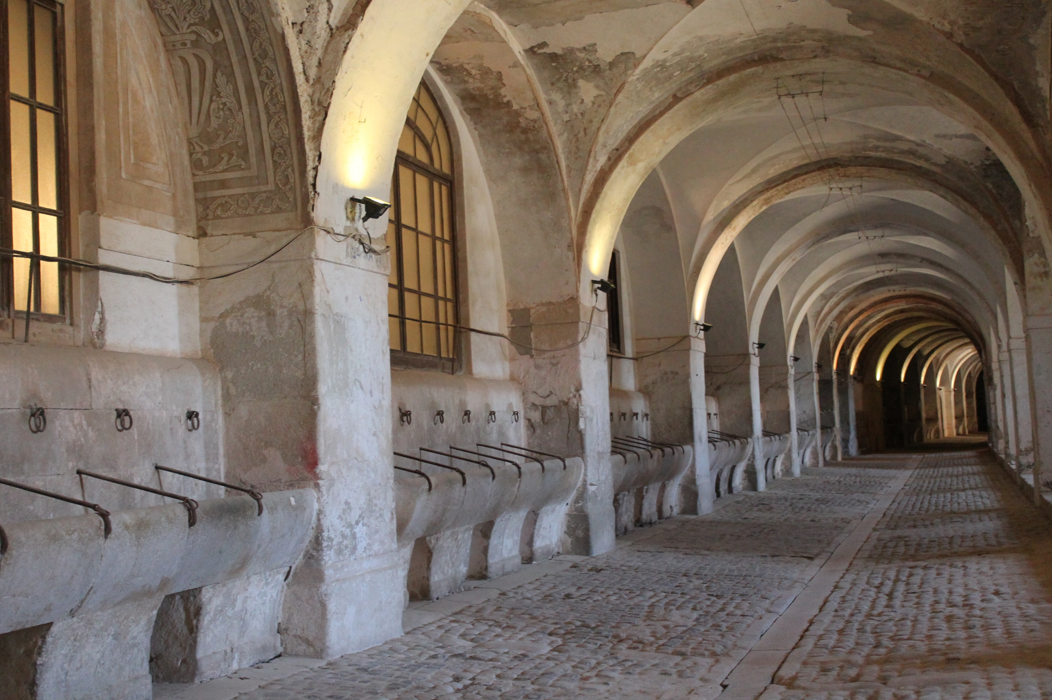
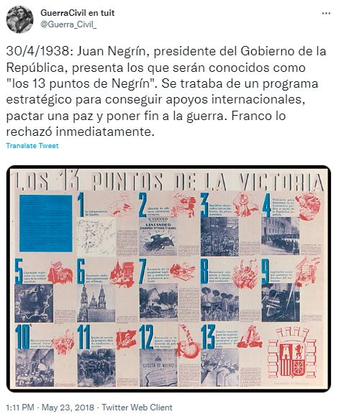
El final de la Guerra
13 puntos de Negrín (30 de abril de 1938)
GuerraCivil en tuit:
https://twitter.com/guerra_civil_/status/999246530610696192
Última reunión de las Cortes republicanas, febrero de 1939
Golpe de Estado del Coronel Casado (5-12 de marzo de 1939)
RNE: El golpe de Estado del coronel Casado, el final de la República (27 de septiembre de 2019): https://www.rtve.es/play/audios/documentos-rne/documentos-rne-golpe-del-coronel-casado-final-republica-27-09-19/5397421
Imagen: Caballerizas del Castillo de Figueras: última reunión de las Cortes republicanas en febrero de 1939. Fotografía de autora.

Slide 25
IV. La intervención internacional: una guerra no sólo española.

Slide 26
Comité de No-Intervención
La dimensión internacional de la Guerra Civil estará determinada por la intención de las potencias occidentales de no entrar en conflicto con el nazi-fascismo. La guerra se convierte en un banco de pruebas de la II Guerra Mundial.
Potencias occidentales
Nazi-Fascismo
Unión Soviética
Francia propone la creación del Comité de No Intervención con el propósito de verificar el cumplimiento del Pacto de No Intervención con el que se buscaba evitar la internacionalización del conflicto.
Alemania e Italia intervienen directamente apoyando a los sublevados: Legión Condor, legiones italianas, aviones, tanques, técnicos cualificados
Ayuda decisiva para el triunfo de los rebeldes.
Material militar y técnicos especializados
Organización de las brigadas de voluntarios: las Brigadas Internacionales
Apoyo determinante para la Resistencia de la República
Es apoyada por Gran Bretaña.
El Pacto es firmado a finales de agosto por 27 estados europeos, entre ellos Alemania e Italia.

Slide 27
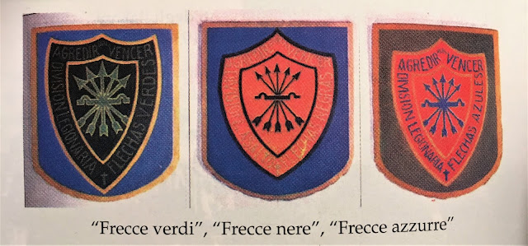
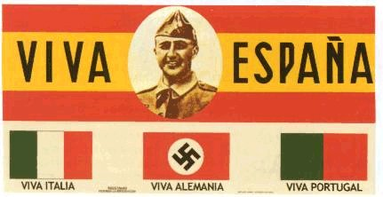
Intervención a favor del Ejército sublevado
Alejandro Torrús (30 de junio de 2016): “1 de julio de 1936: Mussolini vende armas a los monárquicos españoles que se preparan para la Guerra Civil”, Público. es: https://www.publico.es/politica/julio-1936-mussolini-vende-armas.html Europa Press (15 de julio de 2018), “Exposición de la intervención italiana en la Guerra Civil”: https://www.youtube.com/watch?v=hQHiOTr6tdQ Participación de la Alemania nazi: https://hmong.es/wiki/Operation_Ursula Miguel López Franco (2 de septiembre de 2020): “Radio Viriato. La participación portuguesa en la Guerra civil española”, Revistas Desperta Ferro”, https://www.despertaferro-ediciones.com/2020/radio-viriato-la-participacion-portuguesa-en-la-guerra-civil-espanola/
Imagen: Italianos en la guerra civil española – CTV. Fuente: Álvaro García https://eltroblogdita.blogspot.com/2018/04/italianos-en-la-guerra-civil-espanola.html
Imagen: Cartel ilustrativo de la ayuda exterior a Franco. Fuente: Guerra Civil 1936: www.guerracivil1936.com

Slide 28
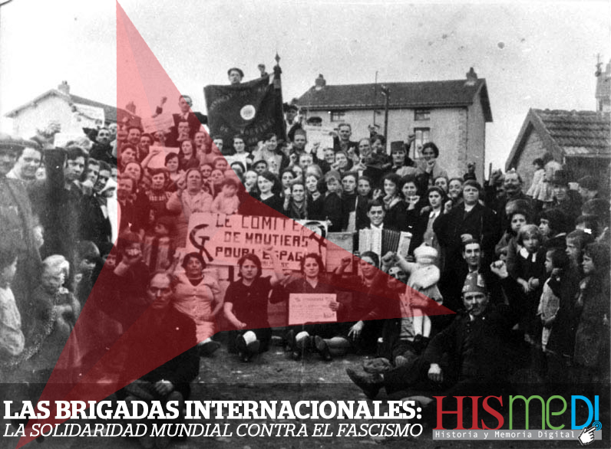
Intervención a favor de la República
Brigadas Internacionales:
Conjunto de unidades militares integradas por voluntarios extranjeros que durante la guerra civil española lucharon en defensa de la Segunda República. La incorporación espontánea de voluntarios de todo el mundo en apoyo del gobierno republicano llevó a Íosif Stalin y Maurice Thorez en septiembre de 1936 a proponer a la Internacional Comunista la creación de un cuerpo militar en el que se alistarían jóvenes para luchar junto al Ejército Popular.
Link exposición virtual HISMEDI: https://humanidadesdigitales.uc3m.es/s/hismedi-g/page/las-brigadas-internacionales-la-solidaridad-mundial-contra-el-fascismo
@AmigosBrigadas: https://twitter.com/AmigosBrigadas

Slide 29
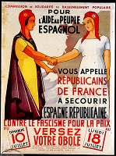
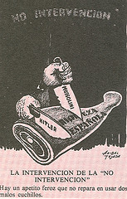
La No Intervención en la Guerra: una visión sobre la neutralidad
Instituto Cervantes Manchester (1 de octubre de 2020), "La falsa neutralidad del Reino Unido en la Guerra Civil española", por José Beneroso Santos”, https://www.youtube.com/watch?v=1LNMmI7ECqQ
El Colegio de México A.C. (14 de noviembre de 2013), “Guerra Civil española e intervención extranjera por el Dr. Ángel Viñas”, https://www.youtube.com/watch?v=mGIu1hZrN-o
Imágenes: https://blogdehistoriaderafa.wordpress.com/2014/08/23/la-farsa-del-comite-de-no-intervencion-durante-la-guerra-civil/; http://agrega.juntadeandalucia.es/repositorio/02072018/6d/es-an_2018070212_9141036/41_la_no_intervencin.html

Slide 30
V. Una España dividida en dos: una visión de la vida en las retaguardias

Slide 31
Dependiendo de la reacción de las regiones ante el golpe de estado, la vida en retaguardia varió. Toda la población, sin embargo, sufrió los horrores de los bombardeos, la escasez de alimentos, el terror de la venganza y la represión y el miedo.
La vida en el frente y en la retaguardia en fotografías:
Mohorte (29 de mayo de 2018), “La vida en el frente y en la retaguardia de la Guerra Civil española, contada en 31 fotografías”, https://magnet.xataka.com/un-mundo-fascinante/vida-frente-retaguardia-guerra-civil-espanola-contada-31-fotografias
La vida en las retaguardias:
Agrega: “2.3. La vida en las retaguardias”, Junta de Andalucía, http://agrega.juntadeandalucia.es/repositorio/09032011/22/es-an_2011030913_9125604/ODE-1b6e068c-c23d-3790-935e-0b0df56de743/23_la_vida_en_las_retaguardias.html
La represión en las retaguardias durante la guerra civil: http://social-es-sinclases.blogspot.com/2015/05/la-represion-en-la-retaguardia-durante.html
Escenas de mercado, refugiados, infancia, mujeres:
Mº de Cultura y Deporte: “Kati Horna.Exposición Fotografías sobre la Guerra civil española (1936-1939)”, https://www.culturaydeporte.gob.es/cultura/areas/archivos/mc/kati-horna/exposicion.html
El cine durante la Guerra civil:
Enrique Martínez y Ilda Peralta: “La guerra civil española en el cine”, Educomunicación, https://educomunicacion.es/cineyeducacion/historia_guerracivil.htm#Listado_de_pel%C3%ADculas_sobre_la_Guerra_Civil_espa%C3%B1ola,_antecedentes,_contienda_y_consecuencias_
Prensa en la Guerra Civil:
Mº de Cultura y Deporte: “Kiosco digital de la Guerra civil española”, Centro Documental de la Memoria Histórica, https://www.culturaydeporte.gob.es/cultura/areas/archivos/mc/archivos/cdmh/biblioteca/guiasdelectura/kioscoguerracivil.html

Slide 32
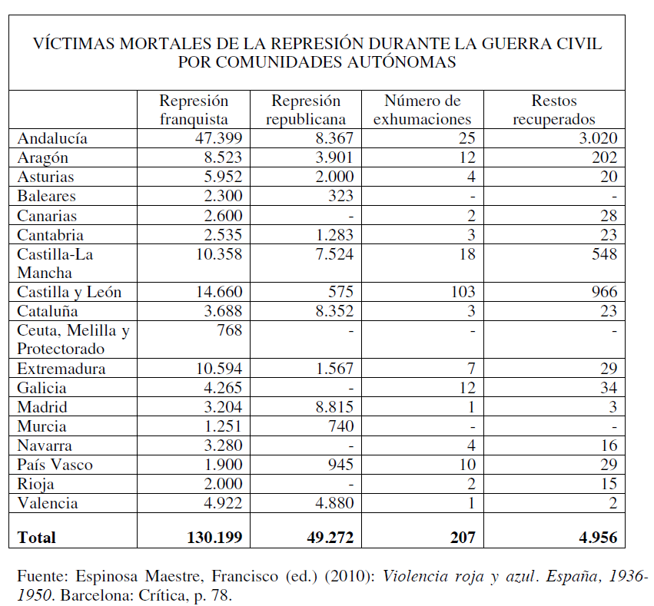
https://twitter.com/CasanovaHistory/status/1480122951127158785
¿Hubo “checas” en el Madrid de la Guerra Civil? https://e-revistas.uc3m.es/index.php/HISPNOV/article/view/4516
La faceta más trágica de la vida en las retaguardias: la represión en zona rebelde y en zona republicana

Slide 33
Testimonios de la vida en la Guerra disponibles en:
Donantes de memoria
https://donantesdememoria.org
Memorizate!
https://www.memorizate.org/

Slide 34
VI. Consecuencias del conflicto: economía y demografía. El exilio republicano

Slide 35
Consecuencias económicas y demográficas de la Guerra Civil
Consecuencias económicas
Destrucción del tejido industrial
Destrucción de infraestructuras
Destrucción de viviendas e inmuebles
Destrucción del campo
Aumento de la deuda externa
Consecuencias demográficas
Pérdidas por muertes en la guerra
Pérdidas por los no nacidos
Exilio

Slide 36
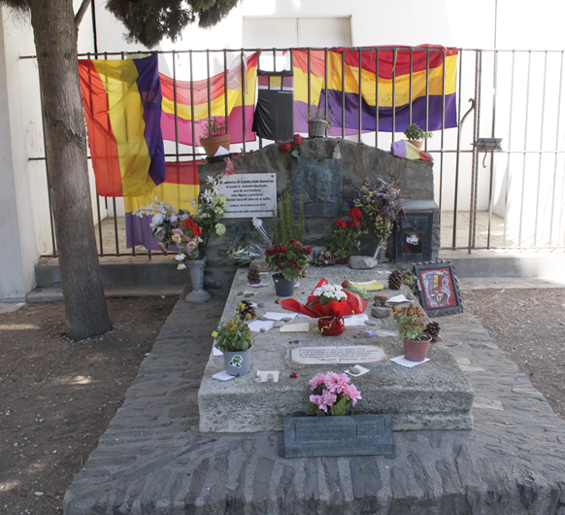
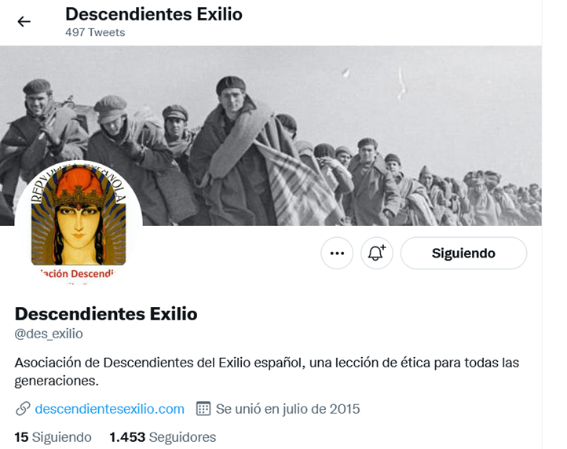
Ecos digitales del Exilio
Imágenes: Infografía de Memorízate
https://www.memorizate.org/
Izquierda: Asociación de Descendientes del Exilio español https://descendientesexilio.com/
Arriba: Tumba de Antonio Machado en Colliure. Fotografía privada http://www.machado-collioure.fr/

Slide 37
Recursos
Recurso básico para el estudio del exilio:
Hismedi: Exposición virtual El exilio republicano. La representación de un fenómeno singular”, https://humanidadesdigitales.uc3m.es/s/hismedi-g/page/el-exilio-republicano-la-representacion-de-un-fenomeno-singular
Academia Play: “El exilio republicano español de 1939”, https://www.youtube.com/watch?v=veR94RMg3LU Universidad de Alicante: “Los barcos del exilio”, https://archivodemocracia.ua.es/es/exilio-republicano-africa/3-los-barcos-del-exilio.html UNED (20 de febrero de 1996): El exilio republicano español (I). 1939-1945. “Refugiados españoles en el mediodía de Francia”, https://canal.uned.es/video/5a6f2296b1111f2a3a8b456a TeleUV (21 de julio de 2019):“El exilio republicano en México. La llegada del Sinaia a Veracruz”, https://www.youtube.com/watch?v=DqhcsH3j0d4
Proyecto e-xiliad@s: https://exiliadosrepublicanos.info/es/proyecto

Slide 38
Referencias bibliográficas
Bahamonde, Ángel y Ruiz, Rosario (eds), (2021), Los libros sobre la Guerra Civil, Cátedra, Barcelona.
Casanova; Julián (2020), España partida en dos. Breve Historia de la Guerra civil española, Crítica, Barcelona.
Egea Bruno, Pedro (2016), “El final de la guerra civil: Cartagena, marzo de 1939. Hispania Nova. Primera Revista De Historia Contemporánea on-Line En Castellano. Segunda Época, 139-164. https://e-revistas.uc3m.es/index.php/HISPNOV/article/view/2968
Eiroa, Matilde (2016), “La Guerra Civil online: un pasado que no se olvida”, en Matilde EIROA (coord.), La Guerre Civile espagnole aujourd'hui (1936-2016). Bulletin Hispanique, Tomo 118, nº 1, pp. 33-48. https://journals.openedition.org/bulletinhispanique/4192
Eiroa, Matilde (2017), “Usos públicos y representación digital de la Guerra Civil”, en Ángel Viñas y Juan Andrés Blanco (dirs.) La guerra civil española, una visión bibliográfica, pp. 443-462. Madrid, Marcial Pons. https://books.google.es/books/about/La_Guerra_Civil_espa%C3%B1ola_una_visi%C3%B3n_bi.html?id=D7pWDgAAQBAJ&printsec=frontcover&source=kp_read_button&redir_esc=y#v=onepage&q&f=false.
Jiménez Herrera, Fernando (2019). “¿Hubo checas en el Madrid de la Guerra Civil? Estudio comparado de la policía política soviética y los comités revolucionarios españoles (verano-otoño 1936)”. Hispania Nova. Primera Revista De Historia Contemporánea on-Line En Castellano. Segunda Época, 49-84. https://doi.org/10.20318/hn.2019.4516
Moradiellos, Enrique (2016): Una historia mínima de la Guerra civil española, Madrid, Turner.
Preston, Paul (2016), La guerra civil española, Madrid, Debate
Viñas, Ángel (2012): La conspiración del general Franco: y otras revelaciones acerca de una guerra civil desfigurada, Crítica, Barcelona.
Viñas, Ángel (2019): ¿Quién quiso la guerra civil? Historia de una conspiración. Crítica, Barcelona.
Viñas, Ángel (2021): El gran error de la República. Entre el ruido de sables y la ineficacia del Gobierno. Crítica, Barcelona.
Viñas, Ángel (2021): Las armas y el oro. Palancas de la guerra, mitos del franquismo. Pasado y Presente, Madrid.
Viñas, Ángel; Ull, Miguel y Yusta, Cecilio (2018): El primer asesinato de Franco: la muerte del general Galmes y el inicio del golpe de 1936. Crítica, Barcelona.

Slide 39
Referencias bibliográficas
Selección bibliográfica sobre Mujeres en la Guerra Civil y el franquismo: https://humanidadesdigitales.uc3m.es/s/hismedi-g/page/seleccion-bibliografica-sobre-mujeres-en-la-guerra-civil-y-el-franquismo
Selección bibliográfica sobre La Desbandá: https://humanidadesdigitales.uc3m.es/s/hismedi-g/page/bibliografia-y-literatura-sobre-la-carretera-malaga-almeria
Selección bibliográfica sobre el exilio: https://humanidadesdigitales.uc3m.es/s/hismedi-g/page/bibliograf-a1
Selección bibliográfica sobre las Brigadas Internacionales: https://humanidadesdigitales.uc3m.es/s/hismedi-g/page/bibliograf-a
****************************
Entre otras revistas, se recomienda la consulta a artículos sobre la guerra en libre acceso :
Ayer: https://revistaayer.com/
Hispania Nova: https://e-revistas.uc3m.es/index.php/HISPNOV/index
Historia y Político: https://recyt.fecyt.es/index.php/Hyp
Pasado y Memoria: https://pasadoymemoria.ua.es/

